Slide 1



NHIỆT LIỆT CHÀO MỪNG CÁC EM ĐẾN VỚI BÀI HỌC MỚI!

Slide 2


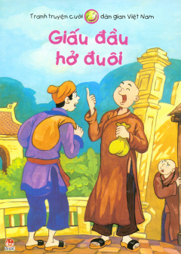

KHỞI ĐỘNG
Em hãy thực hiện nhiệm vụ sau:
Em hãy nêu tên những truyện cười dân gian mà em biết.
Chọn kể một truyện cười mà em cho là thú vị.

Slide 3


Bài 5: Những câu chuyện hài
Văn bản
CHÙM TRUYỆN CƯỜI DÂN GIAN VIỆT NAM

Slide 4

NỘI DUNG BÀI HỌC
I. Tìm hiểu chung
II. Tìm hiểu chi tiết
Tìm hiểu Truyện cười
III. Kết luận theo thể loại
Văn bản “Lợn cưới, áo mới”
Văn bản “Treo biển”
Văn bản “Nói dóc gặp nhau”
Ngôn ngữ
Đặc sắc bố cục thể loại

Slide 5





I. TÌM HIỂU CHUNG

Slide 6



Truyện cười
HOẠT ĐỘNG NHÓM
Em hãy trả lời câu hỏi sau:
Em hãy trình bày những hiểu biết của em về truyện cười (khái niệm, đặc điểm,…)

Slide 7

Truyện cười
Là một thể loại tự sự có dung lượng nhỏ, dùng tiếng cười:
Chế giễu những thói hư tật xấu, những điều trái tự nhiên, trái thuần phong mĩ tục của con người.
Nhằm mục đích giải trí.
Thường ngắn gọn.
Cốt truyện tập trung vào yếu tố gây cười.
Tình huống trớ trêu.
Kết thúc đột ngột, bất ngờ.
Bối cảnh được xây dựng thường bị cường điệu so với thực tế, có yếu tố bất ngờ.

Slide 8
Truyện cười
Nhân vật chính thường là đối tượng bị chế giễu.
Ngôn ngữ dân dã, nhiều ẩn ý.
Phân loại
Truyện cười dân gian
Truyện kể (văn học viết)

Slide 9
II. TÌM HIỂU CHI TIẾT

Slide 10

1. Văn bản “Lợn cưới, áo mới”
HOẠT ĐỘNG NHÓM
Nhóm 1
Nhóm 2
Anh đi tìm lợn khoe của trong trường hợp, tình huống như thế nào?
Từ “cưới” có phải là từ thích hợp để chỉ con lợn và có là thông tin cần thiết cho người được hỏi không?
Anh có áo mới thích khoe của tới mức nào?
Điệu bộ, ngôn ngữ của anh ta sử dụng khi trả lời có phù hợp không?

Slide 11
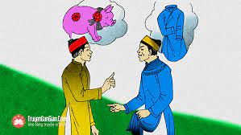

Tình huống truyện: Một anh đi tìm lợn khoe của gặp một anh khoe áo mới.
Anh đi tìm lợn hỏi: Tôi có con lợn cưới, bác có thấy nó chạy qua đây không?
Từ “cưới” là thông tin thừa.
Hành động và thông tin thừa:
Hành động “phanh hai vạt áo”.
Thêm thông tin “từ lúc mặc cái áo mới này”.
Anh có áo mới mặc áo mới rồi “ra cửa đứng để mong có ai đi ngang qua thì người ta khen”.

Slide 12
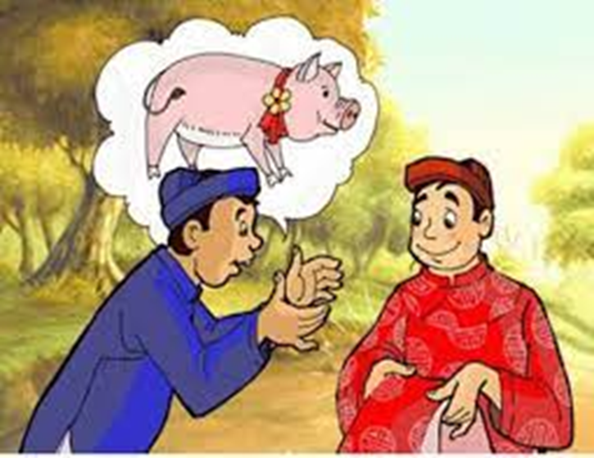

Mục đích phát ngôn không chỉ hỏi và trả lời mà còn là khoe khoang bản thân.
Thông tin “dư” làm cho cuộc đối thoại sẽ trở nên đặc biệt.
Cuộc đối thoại trở nên bất bình thường, trái tự nhiên.
Tạo hiệu ứng gây cười.

Slide 13
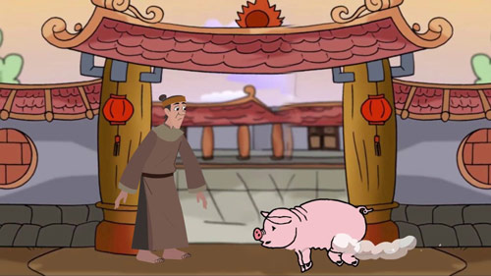
Xây dựng một cuộc gặp gỡ đầy hài hước của hai anh chàng có tính hay khoe.
Tác giả dân gian đã ngầm phê phán thói khoe khoang, khoác lác.
Cách kể chuyện tự nhiên, ngắn gọn.
Kết hợp với những yếu tố gây cười tự nhiên.
Văn bản mang đến những tiếng cười hài hước và truyền tải, gửi gắm được những bài học ý nghĩa.

Slide 14





2. Văn bản “Treo biển”
HOẠT ĐỘNG CẶP ĐÔI
Em hãy trả lời các câu hỏi sau:
Nhà hàng treo biển với mục đích gì?
Tấm biển này có những nội dung nào? Hãy nhận xét về nội dung của tấm biển.
Em có nhận xét gì về thái độ giọng điệu của các ý kiến góp ý đến từ các vị khách?
Hành động “cất nốt biển” gây cười nhiều nhất, vì sao? Em đánh giá như thế nào về sự tiếp thu này của chủ nhà hàng?

Slide 15
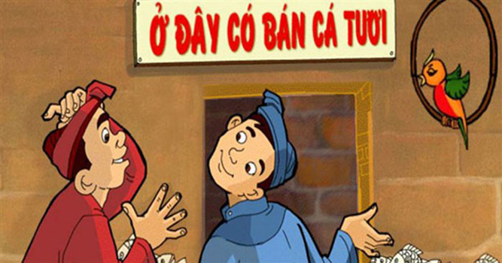
Cửa hàng treo biển với mục đích quảng cáo.
Cái biển ban đầu đầy đủ:
Thông tin về mặt hàng
Địa điểm bán
Chất lượng hàng bán.
Những thông tin này cần thiết cho khách hàng.
Nội dung góp ý:
Ý 1: đòi bỏ chữ “tươi”
Ý 2: bỏ chữ “ở đây”
Ý 3: bỏ “có bán”
Ý 4: bỏ “cá”
Các ý đều được lập luận chặt chẽ, được nói với giọng chê bai nên nhà hàng đều răm rắp nghe theo.

Slide 16
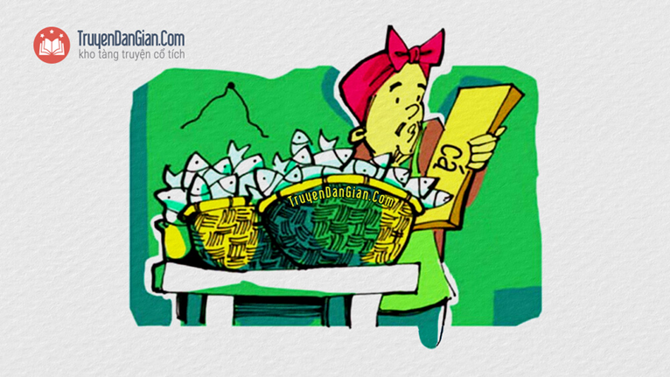
Sau khi nghe nhận xét của người khác, nhà hàng đã lần lượt bỏ các thông tin cuối cùng là “cất nốt biển”.
Mục đích treo biển để quảng cáo về nhà hàng cho khách hàng đã không đạt được.
Việc treo biển trở nên vô tác dụng.
Nhà hàng không có khả năng tự đánh giá giá trị, không phân biệt được cái nên và không nên.

Slide 17
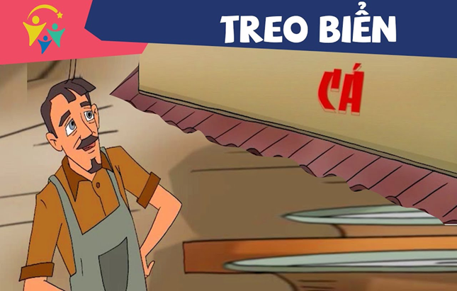
Tiếng cười của câu chuyện:
Nhà hàng không có lập trường vững vàng.
Lắng nghe ý kiến của người khác nhưng không có sự chọn lọc, đánh giá.
Bài học: Làm bất cứ việc gì cũng phải suy nghĩ trước sau, cần tiếp thu một cách tỉnh táo và có chủ ý trước những lời nhận xét, góp ý, bình phẩm của những người xung quanh.

Slide 18

3. Văn bản “Nói dóc gặp nhau”
HOẠT ĐỘNG CẶP ĐÔI
Trình bày tình huống và hoàn cảnh gặp nhau cũng như hoàn cảnh nảy sinh ra câu chuyện của hai nhân vật trong truyện.
Theo em, có điều gì khác thường ở lời nói của hai nhân vật trong truyện.
Trong suốt câu chuyện, chi tiết nào là gây bất ngờ nhất? Vì sao?

Slide 19
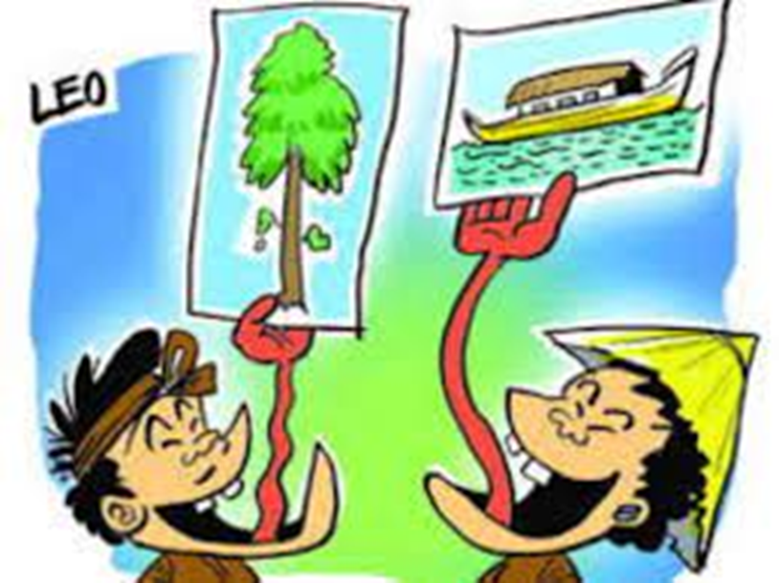
Tình huống truyện: Đối thoại của hai nhân vật: anh chàng đi làm ăn xa mới trở về làng và anh chàng nói dóc khác trong làng.
Anh đi làm ăn xa tả độ dài của một chiếc ghe (thuyền).
Lời nói của hai nhân vật trong truyện đều thể hiện sự bịa đặt, hư cấu cao độ.
Anh chàng nói dóc trong làng kể về độ cao của một cái cây.

Slide 20
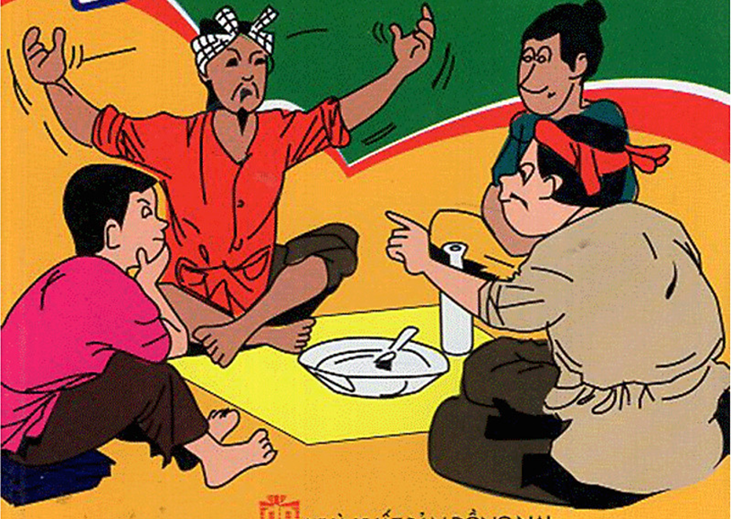
Anh chàng đi làm ăn xa về khoác lác nhưng không ngờ lại bị anh chàng nói dóc trong làng bóc mẽ.
Anh chàng nói dóc trong làng dùng chiêu “gậy ông đập lưng ông” để anh chàng đi xa về tự phủ định mình.
Anh chàng đi xa “cãi lại”
Chứng tỏ chính anh đã thừa nhận chuyện cái ghe của mình cũng là “không thể tin được”.

Slide 21
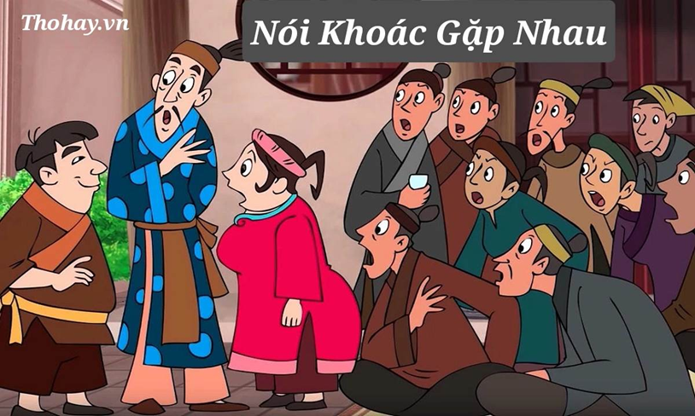
Văn bản phê phán thói khoác lác.
Bài học: Không nên nói những điều mà đến chính mình cũng không tin và không có bằng chứng xác thực.

Slide 22
III. KẾT LUẬN THEO THỂ LOẠI

Slide 23


Em hãy trả lời câu hỏi sau:
Trình bày những đặc sắc về ngôn ngữ, bố cục, thể loại của văn bản “Chùm truyện cười dân gian Việt Nam”.

Slide 24
1. Ngôn ngữ
2. Đặc sắc bố cục thể loại
Ngôn ngữ đại chúng, chứa nhiều ẩn ý.
Cốt truyện ngắn gọn, tập trung vào một tình huống.

Slide 25
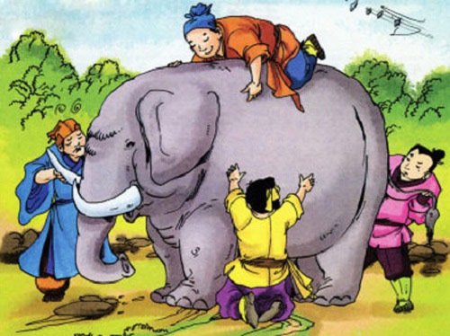


LUYỆN TẬP
Nhiệm vụ 1
Trả lời câu hỏi trắc nghiệm

Slide 26



Câu hỏi 1: Đâu không phải là đặc điểm của truyện cười?
A. Dùng tiếng cười để chế giễu những thói hư tật xấu, những điều trái tự nhiên, trái thuần phong mĩ tục của con người
C. Nhân vật chính thường là đối tượng bị chế giễu
B. Bối cảnh được xây dựng thường khá sát trong thực tế, có yếu tố bất ngờ
D. Ngôn ngữ dân dã, nhiều ẩn ý

Slide 27
Câu hỏi 2: Trong truyện “Lợn cưới, áo mới”, mục đích của nhân vật khi trả lời câu hỏi có thấy lợn không là gì?
A. Để cho người kia không hỏi nữa
C. Để cho người kia không tìm ra con lợn cưới
B. Để cho người kia xấu hổ vì đã khoe con lợn cưới
D. Để cho mọi người biết rằng mình có cái áo mới

Slide 28
Câu hỏi 3: Trong truyện “Lợn cưới, áo mới”, khi được hỏi có thấy con lợn cưới chạy qua đây hay không, người kia đã trả lời thế nào?
A. Không thấy con lợn cưới chạy qua
C. Từ lúc mặc chiếc áo mới, anh ta thấy có một con lợn chạy qua
B. Từ lúc mặc chiếc áo mới, anh ta chẳng thấy con lợn chạy nào chạy qua cả
D. Anh ta trả lời không rõ ràng

Slide 29
Câu hỏi 4: Truyện “Lợn cưới, áo mới” phê phán điều gì?
A. Tính cách khoa trương, khoe của
C. Những người hỏi nhưng không trả lời cụ thể
B. Những người thích chưng diện đồ mới
D. Thái độ thiếu khiếm nhã đối với người khác

Slide 30
Câu hỏi 5: Đọc truyện “Treo biển” chúng ta cười vì điều gì?
A. Cười vì nhà hàng nghe góp ý thế nào thì làm theo thế ấy, không suy xét, ngẫm nghĩ
C. Cười vì nhà hàng treo biển nhưng rốt cục lại không có biển
B. Cười vì ý kiến góp ý của những ông khách và người láng giềng
D. Tất cả các đáp án trên đều đúng

Slide 31
Câu hỏi 6: Ông chủ cửa hàng trong truyện “Treo biển” là người như thế nào?
A. Thiếu tính quyết đoán, làm việc mà không có lập trường
C. Biết lắng nghe ý kiến của người khác, chấp nhận sửa chữa bản thân
B. Có tính quyết đoán và rất kiên định
D. Biết tiếp thu những cái hay, cái đẹp và cái đúng

Slide 32
Câu hỏi 7: Truyện “Treo biển” muốn phê phán điều gì?
A. Phê phán những người thích xen vào chuyện của người khác
C. Phê phán những người làm việc không có kế hoạch cụ thể
B. Phê phán những người chủ quan, bảo thủ, không biết tiếp thu ý kiến của người khác
D. Phê phán những người thiếu chủ kiến khi làm việc, không chịu suy xét kĩ khi lắng nghe ý kiến của người khác

Slide 33
Câu hỏi 8: Đâu là chi tiết thể hiện sự bất ngờ trong truyện “Nói dóc gặp nhau”?
A. Thế đã lấy chi làm lạ!...bảy đời tất cả
C. Nếu không có cây cao như thế thì lấy đấu ra gỗ để đóng chiếc ghe của anh?
B. Có nhiều cái lạ lắm…đến chết vẫn chưa tới lái
D. Tất cả các phương án trên đều đúng

Slide 34
Câu hỏi 9: Truyện “Nói dóc gặp nhau” phê phán về tính xấu nào của con người?
A. Sự thiếu chủ kiến
C. Tính khoe khoang
B. Thói khoác lác
D. Tất cả các đáp án trên đều đúng

Slide 35

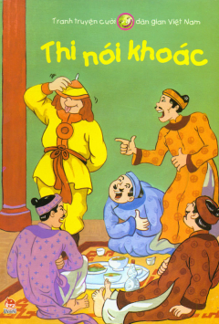
LUYỆN TẬP
Nhiệm vụ 2
Luyện tập theo văn bản
Em hãy thực hiện nhiệm vụ sau:
Viết 1 đoạn văn khoảng 7-9 câu trình bày suy nghĩ của em về một tính cách đáng phê phán được nói đến trong những câu chuyện cười trên.

Slide 36
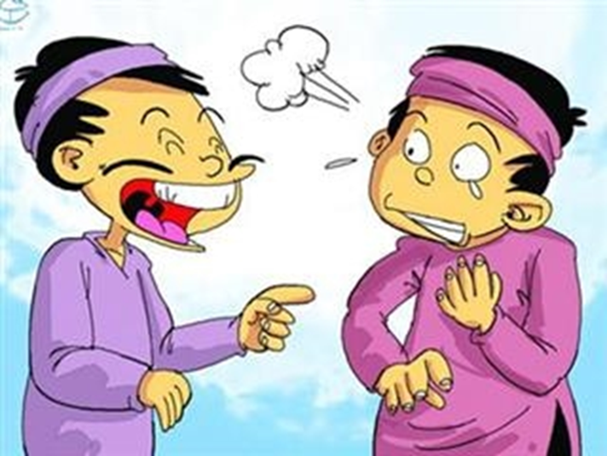

VẬN DỤNG
Em hãy trả lời câu hỏi sau:
Em hãy phân tích một trong các truyện cười đã được học ở văn bản “Chùm truyện cười dân gian Việt Nam”.

Slide 37
HƯỚNG DẪN VỀ NHÀ
Ôn tập Văn bản
Chùm truyện cười dân gian Việt Nam
Soạn Văn bản
Chùm ca dao trào phúng

Slide 38
BÀI HỌC KẾT THÚC,
CẢM ƠN CÁC EM ĐÃ LẮNG NGHE!

